Slide 1
ИЗУЧЕНИЕ ИНТЕРФЕРЕНЦИИ СВЕТА
Бабурин Михаил ,Сухов Дмитрий 10 КЛАСС мбоу цо № 3 Г.НОГИНСК
РУКОВОДИТЕЛЬ РАБОТЫ:ТКАЧЕНКО ТАТЬЯНА ВЛАДИМИРОВНА

Slide 2
Цель работы -
состоит в изучении законов интерференции света и метода наблюдения интерференции с помощью опыта Юнга.

Slide 3
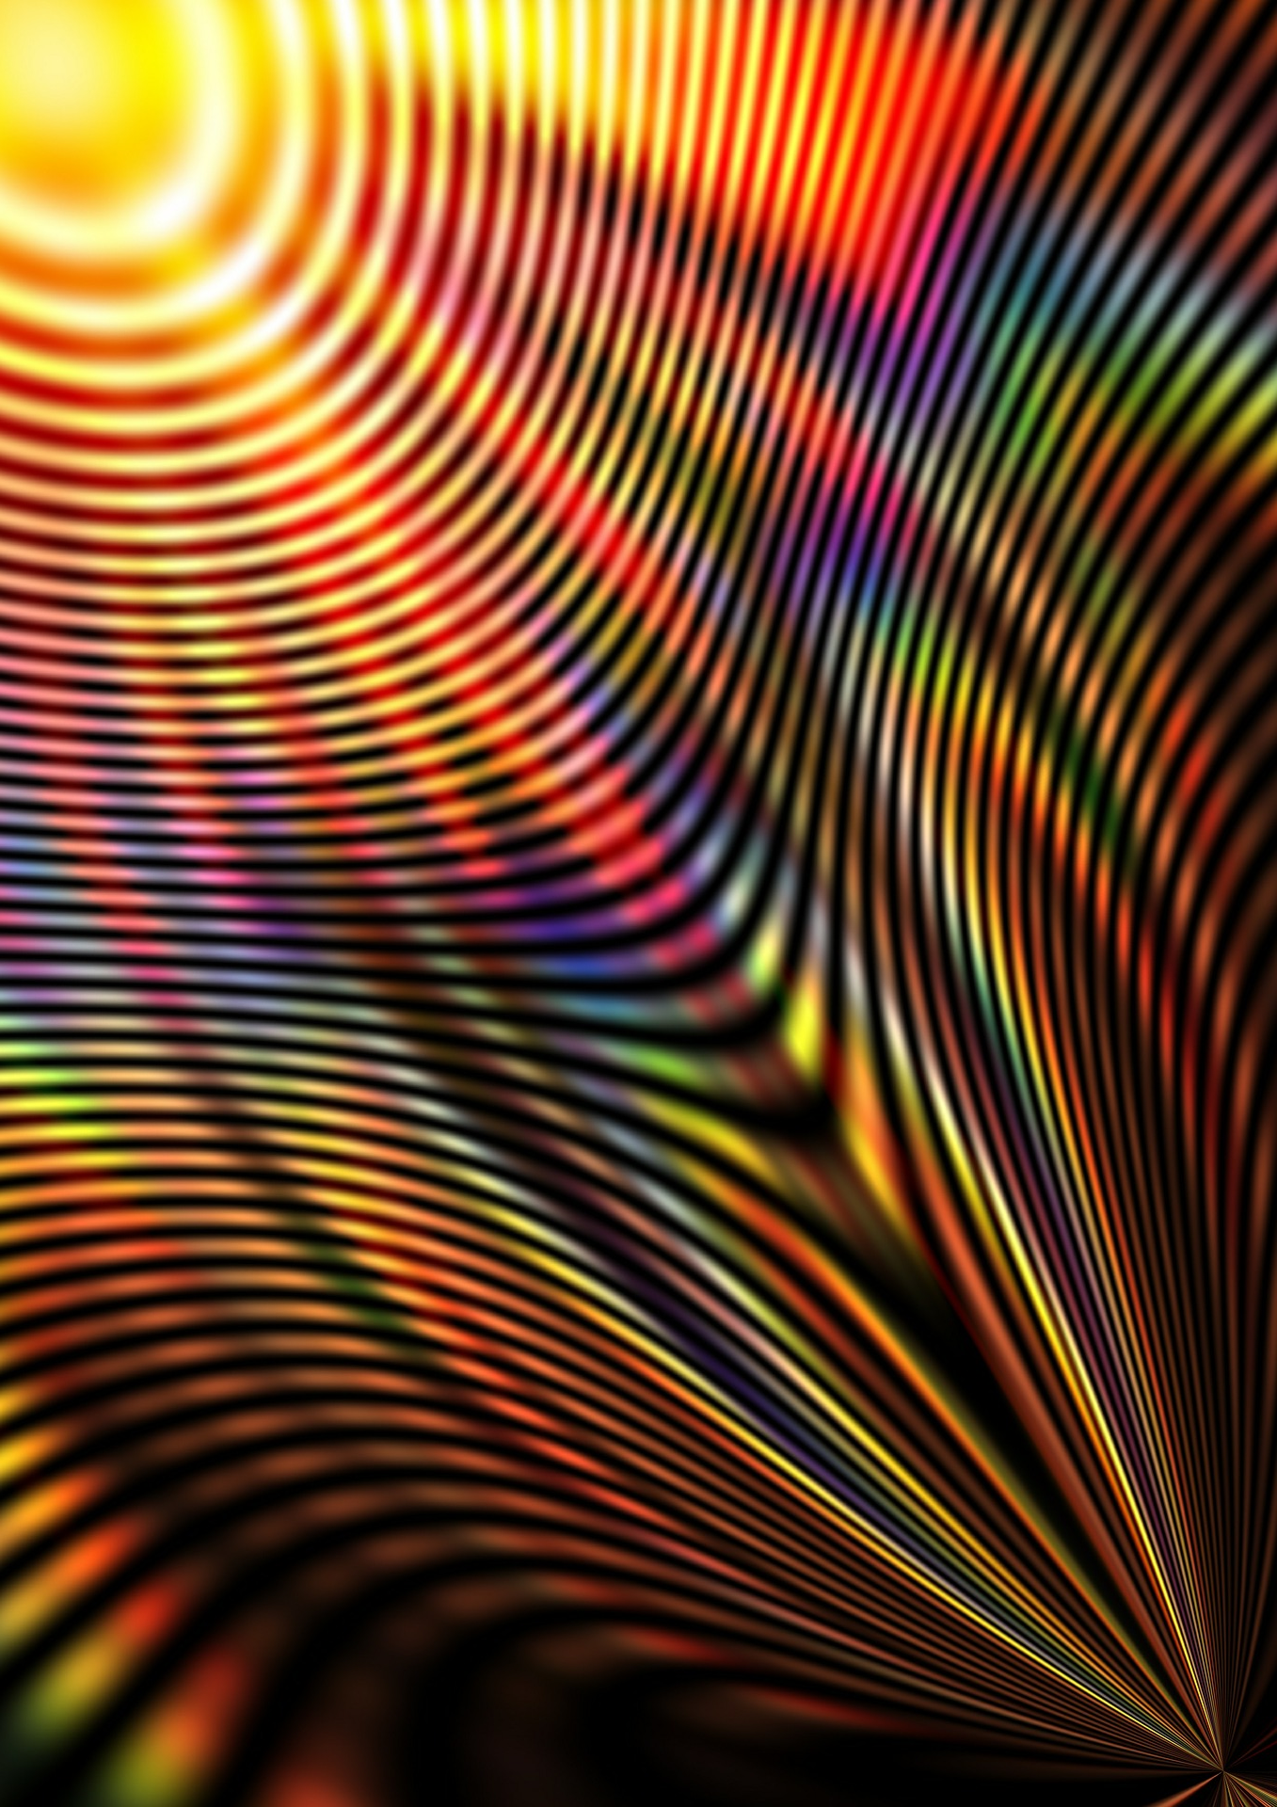
ИНТЕРФЕРЕНЦИЯ СВЕТА
- сложение в пространстве двух или более волн, в результате которого возникает устойчивая интерференционная картина, представляющая собой чередование максимумов и минимумов интенсивностей света.

Slide 4
Интерференция на хитиновом покрове жука

Slide 5
Интерференция на плёнке мыльного пузыря

Slide 6
Применение интерференции:
проверка качества обработки поверхностей;
точное измерение углов;
просветление оптики;
измерение малых расстояний.

Slide 7
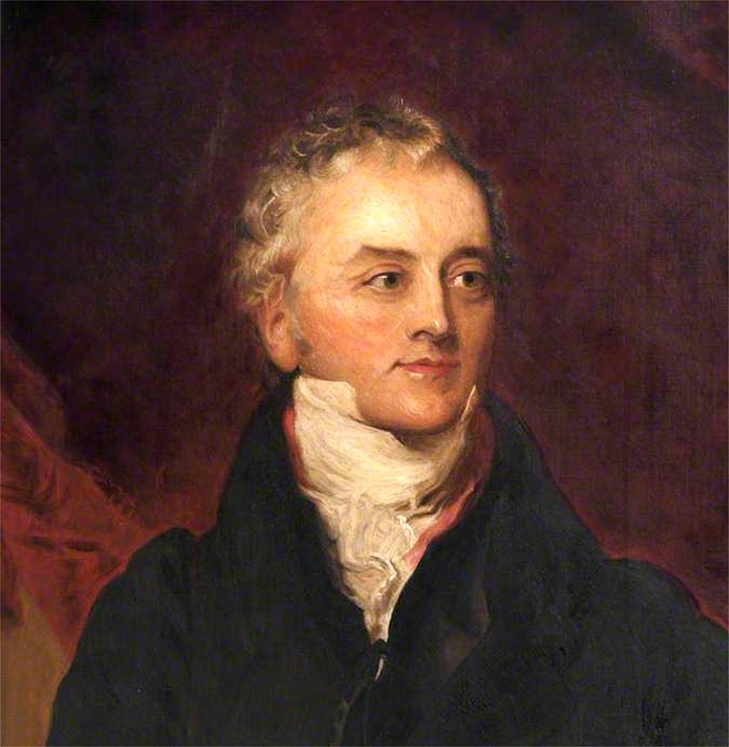
Томас Юнг
В 1802 году ученый провел первый интерференционный опыт, которому есть подтверждение в волновой теории света.

Slide 8
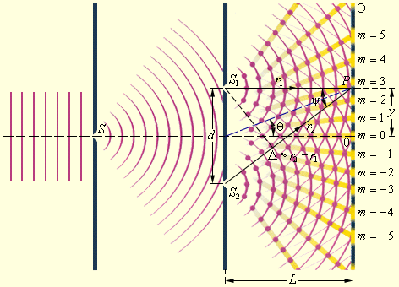
Опыт Юнга

Slide 9
Теория вопроса
Суть опыта Юнга: фотоны, а также другие частицы создают волновую картину, когда используются две щели. Световые волны, исходящие из двух щелей, интерферируют(ослабляют или усиливают) друг с другом, вследствие чего на экране появляются светлые полосы(максимумы интерференции) и тёмные полосы(минимумы интерференции).

Slide 10
Условия для опыта
Для того, чтобы произошла интерференция необходимо, чтобы картина наложения волн была неподвижной.
Условием неподвижности интерференционной картины является условие когерентности этих волн(одинаковая частота, одно -направленность волн и стабильная разность фаз).

Slide 11
Оптическая разность хода волн

Slide 12
Условие максимума интерференции
Разность хода волн равна целому числу длин волн (иначе чётному числу длин полуволн):
Δ=m λ;
m=0,±1,±2,±3...
где Δ - разность хода волн,
λ - длина световой волны в вакууме,
m - порядок интерференционного максимума или минимума.

Slide 13
Условие максимума интерференции

Slide 14
Условие минимума интерференции
Разность хода волн равна нечётному числу длин полуволн:
Δ=(2m+1)λ/2;
m=0,±1,±2,±3...
где Δ - разность хода волн,
λ - длина световой волны в вакууме,
m - порядок интерференционного максимума или минимума.

Slide 15
Условие минимума интерференции

Slide 16
ПРАКТИЧЕСКАЯ РАБОТА Оборудование:
лазер;
линза;
две щели(на расстоянии 0.2мм друг от друга);
экран.

Slide 17
СХЕМА ОПЫТА

Slide 18
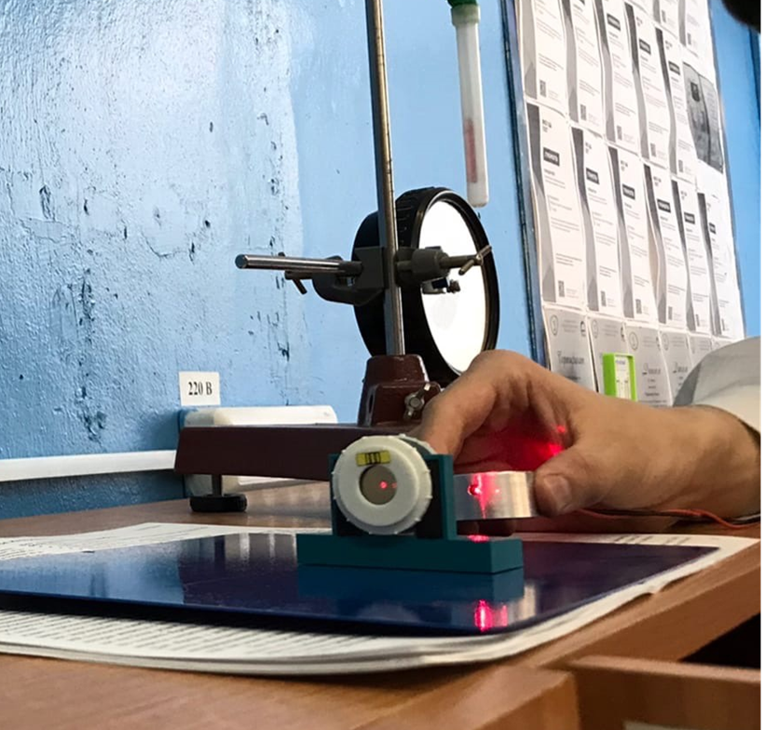

Slide 21
МАКСИМУМ
МИНИМУМ

Slide 22
Вывод
Изучили законы интерференции света.
Провели опыт Юнга.
Наблюдали интерференционную картину на экране , нашли на ней области максимума и минимума.

